Slide 1
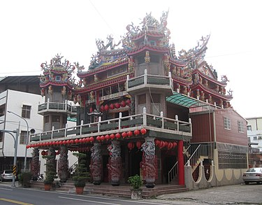
認識武安宮與宋江陣
專題報導
陳宥任

Slide 2
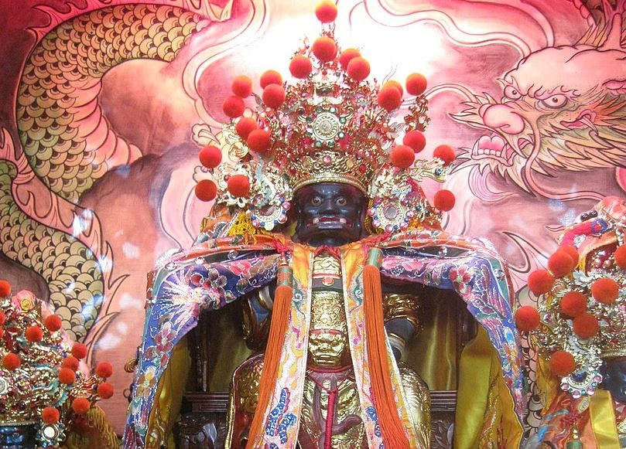
主要祀奉的神
主祀大使爺張巡（武安尊王）
二使爺許遠（文安尊王）
三使爺南霽雲

Slide 3
武安尊王為何會戴面具
˙虎神為了保護平埔族民
˙求助玄天上帝，玄天上帝借他一副青面獠牙的黑色面具
˙觸犯禁規
˙致使面具永遠取不下來

Slide 4
宋江陣源由
《水滸傳》
少林武學實拳派的一支
戚繼光鴛鴦陣
鄭成功的藤牌兵
中國福建漳泉地方自衛武力團練
清末臺南府城義民旗

Slide 5
武安宮的別名
「大使公廟」

Slide 6
武安尊王為何被封為神
武安尊王乃唐朝開元年間進士張巡
安史之亂時起兵討賊
張巡至睢陽共守，與許遠堅守危城數月
城破被俘，不屈而死
且就「武盡成仁」「安史之亂」而封其為「武安尊王」。

Slide 7
宋江陣兵器
頭旗
雙斧
單刀
單叉
盾
齊眉棍
耙
鉤
雙刀
雙眼
關刀

Slide 8
宋江陣陣式
蜈蚣陣
巡城
排城
龍捲水
七星陣
梅花陣
五花陣
八卦陣

Slide 9
宋江陣陳立目的
模仿36天罡72地煞的驅邪保安功能，
藉以強化陣頭的正統性與宗教意義。

Slide 10
宋江陣主要祭拜的神
宋江陣祭拜的主神是田都元帥

Slide 11
歷史
新化武安宮位在臺灣臺南市新化區
原稱「大使公廟」
為大目降八保七廟之一
建於清嘉慶年間

Slide 12
心得
我學到了宋江陣的成立目的是為了保衛家園

